Slide 1
Batalha Naval em VHDL - DE2
Adauto Ferreira de Souza Neto

Slide 2
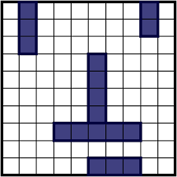
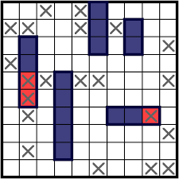
Jogo Clássico
Dois tabuleiros;
Cada jogador posiciona um número X de navios;
Jogo termina quando um jogador atinge todos os navios do adversário;

Slide 3
Jogo Adaptado
Tabuleiro único 4x14;
Tempo máximo para realizar jogada;
Tempo máximo depende do nível de dificuldade do jogo;
Ganha o jogador que acertar mais embarcações;

Slide 4
Máquina de Estados
S0 - Estado inicial da FSM onde todas as variáveis são zeradas e então espera pela dificuldade ser escolhida e o botão INIT apertado.
S1 - Grava a dificuldade escolhida impedindo de ser alterada no decorrer do jogo, inicia o processo de reset do cronômetro e espera o usuário soltar o botão INIT.
S2 - Termina de resetar o cronômetro, determina o jogador atual como Jogador 1 e passa as informações necessárias para os displays de 7 segmentos (Endereço de memória atual (Switches 15 e 14), linha de tiro (Switches 13 a 0) e tempo restante). Espera o fim do turno do jogador 1, que acaba caso ele aperte FIRE (indo para o estado S3, que contabiliza o tiro) ou caso o tempo restante chegue a 0 (indo para o estado S5 fazendo o jogador 1 “perder a vez”).

Slide 5
Máquina de Estados
S3 - Espera o jogador soltar o botão FIRE.
S4 - Ativa o enable do comparador e do contador de pontos.
S5 - Reseta as variáveis referentes ao turno do jogador 1, inicia o reset do cronômetro e desativa o enable do comparador e do contador de pontos.
S6 - Termina de resetar o cronômetro, determina o jogador atual como Jogador 2 e passa as informações necessárias para os displays de 7 segmentos (Endereço de memória atual (Switches 15 e 14), linha de tiro (Switches 13 a 0) e tempo restante). Espera o fim do turno do jogador 2, que acaba caso ele aperte FIRE (indo para o estado S3, que contabiliza o tiro) ou caso o tempo restante chegue a 0 (indo para o estado S9 fazendo o jogador 2 “perder a vez”).

Slide 6
Máquina de Estados
S7 - Espera o jogador soltar o botão FIRE.
S8 - Ativa o enable do comparador e do contador de pontos.
S9 - Reseta as variáveis referentes ao turno do jogador 2, inicia o reset do cronômetro e desativa o enable do comparador e do contador de pontos.

Slide 7
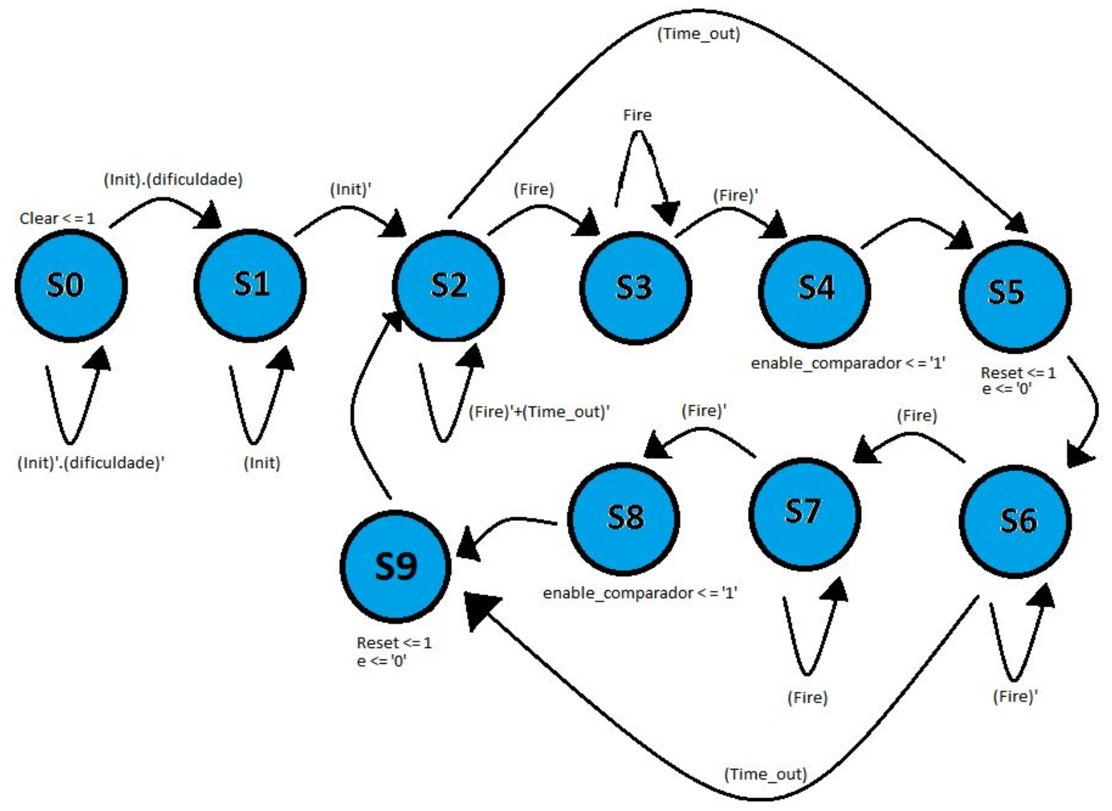
Máquina de Estados

Slide 8
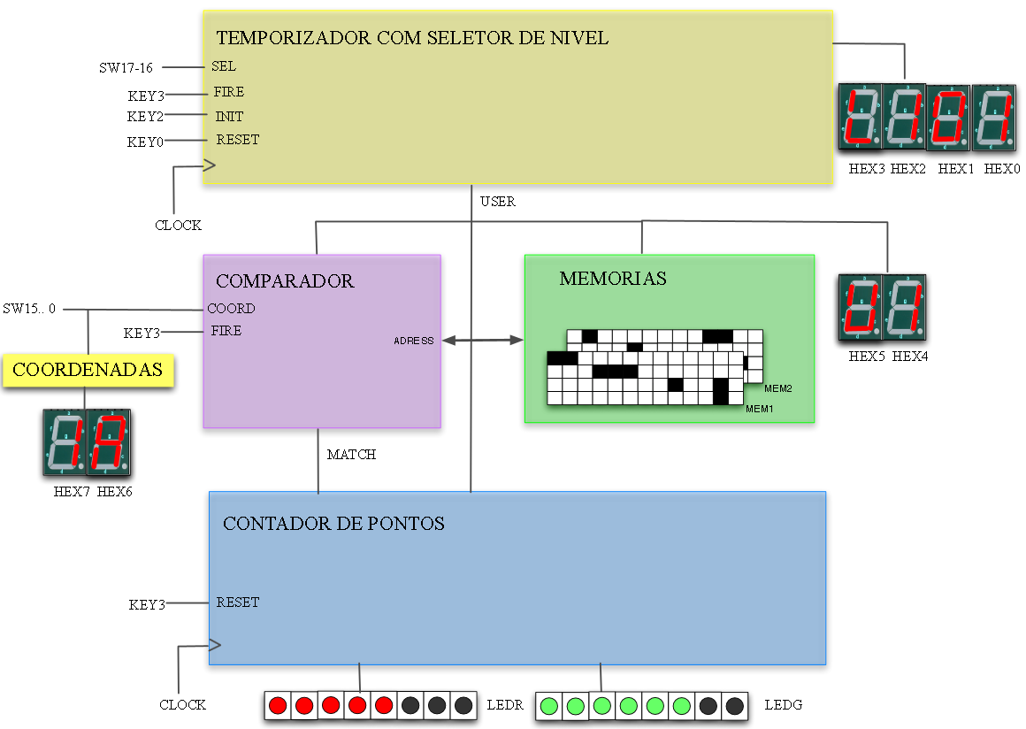
Modelo

